Slide 1

选修2《生物与环境》
第4章 人与环境
第2节 生物多样性及其保护

Slide 2
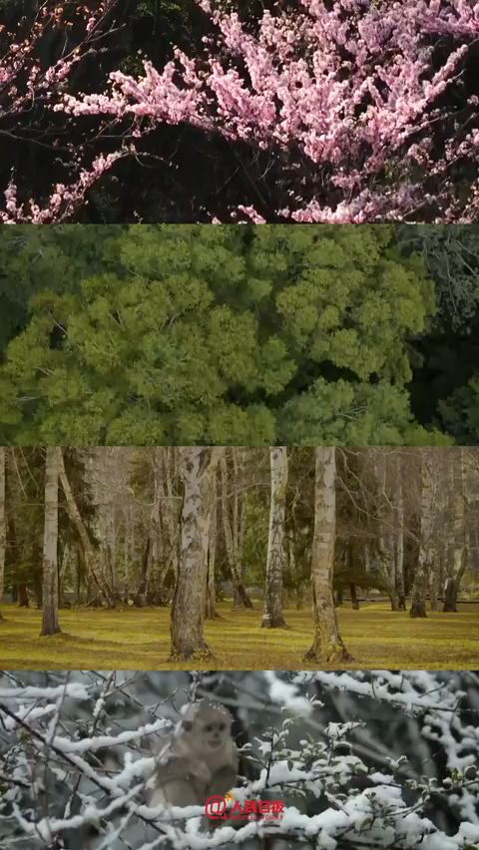

Slide 3
一、生物多样性的概念及内容
生物圈内所有的植物、动物和微生物等，它们所拥有的全部基因以及各种各样的生态系统，共同构成了生物多样性。
1.概念：
2.内容：
所有生物的遗传信息
所有的生物
各种各样的生态系统
遗传（基因）多样性
物种多样性
生态系统多样性
地球上所有生物携带的遗传信息的总和
  自然界中每个物种都具有独特性，从而构成了物种的多样性
  指地球上的生境、生物群落和生态系统的多样化；
  还包括生态系统的组成、结构、功能等随着时间变化而变化的多样性。
协同进化
3.生物多样性是 的结果。

Slide 4
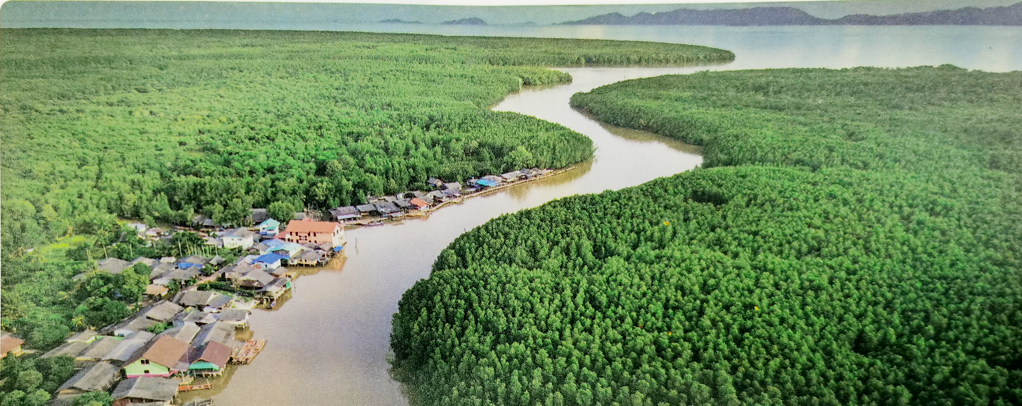
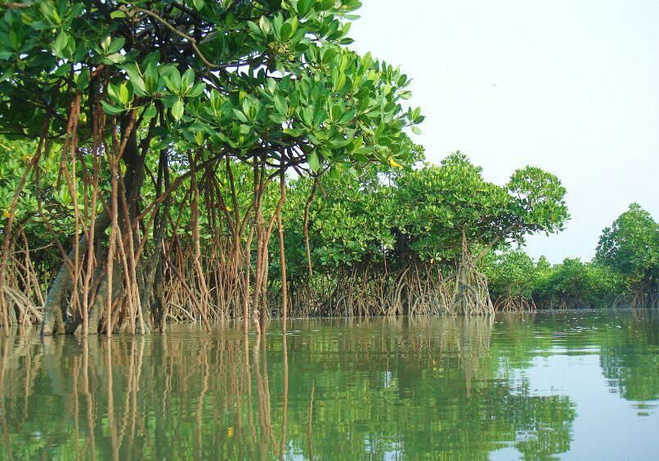
分析生物多样性的价值
【资料1】在我国，红树林原来广布于福建、广东、广西、海南沿海的潮间带，既是海岸的天然防护林，又是潮间带多种贝类、甲壳类、鱼类的栖息繁衍地，也是多种水鸟营巢繁殖的处所。由于人类的围海造地和人工养殖以及建筑、薪柴之需，红树林面积日益缩小。
1.红树林的消失对沿海陆地有哪些影响？
又将影响哪些生物的生存？
红树林是海岸的天然防护林，能维持滨海湿地生态系统的稳定性，具有防风、抗海潮侵蚀海岸的作用。因此，红树林的消失将直接影响沿海陆地的生态环境，这对沿海地区人们的生活和生产都会产生很大的影响。
红树林的消失，会使潮间带多种鱼类、甲壳类、贝类以及多种水鸟因生态环境改变而无法存活和繁衍；还会影响周围的生态环境，从而影响更多的生物。

Slide 5
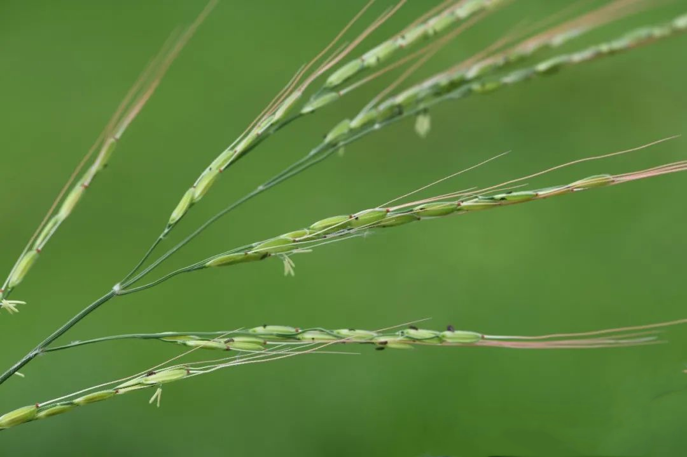
分析生物多样性的价值
【资料2】大面积种植水稻、玉米或小麦等，给人类带来了粮食的丰收，但是，栽培品种大多抗病性差。这些作物的祖先：野生的水稻、玉米或小麦，在基因组成上与栽培品种有着一定的差别。
2.栽培作物野生种的基因库对育种工作者来说，有哪些利用价值？
首先，其基因库是很有价值的研究资源，可用于相关的基础研究；
其次，可利用基因工程等技术，将野生种中的优良基因(如抗旱、抗病的基因)导入栽培品种，培育出具有相应优良性状的栽培品种。
为什么说任何一个灭绝的物种都会带走它独特的基因，令我们永远遗憾？
每个物种都有其独特的基因库，是经历了漫长的进化留存下来的，具有重要的价值，任何一个物种的灭绝，意味着基因库的消失，是生物多样性的损失。

Slide 6
分析生物多样性的价值
【资料3】家蝇不但扰人，而且会传播疾病，因此很不受人们欢迎。但是，家蝇是某些动物的食物，是食物链上的重要一员；它还可以为植物传粉；人们还模仿蝇眼制成了蝇眼照相机；模仿家蝇的平衡棒制成的振动陀螺仪，可用于高速飞行的火箭和飞机。
3.上述三例说明生物多样性具有哪些价值？
潮间带的鱼类、甲壳类、贝类以及水稻、玉米、小麦等可供食用，家蝇可以为植物传粉、作为动物饲料，对科学研究有重要价值等
直接价值：
间接价值：
红树林对海岸的防护作用
红树林、野生稻等生物很可能还有目前人类尚不清楚的重要功能
潜在价值：
你还能举出更好的实例吗？

Slide 7
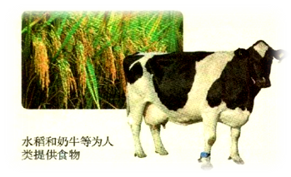
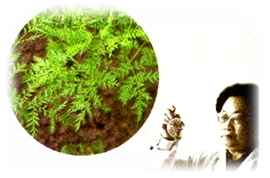
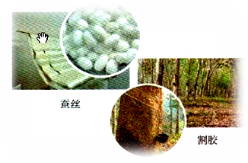

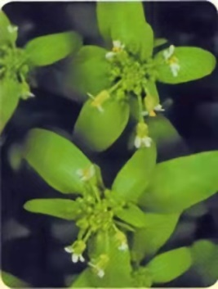

二、生物多样性的价值
1.直接价值：
实用意义的价值
非实用意义的价值
食用
药用
工业原料
旅游观赏
科学研究
文学艺术
人类的食物基本来源于种植农作物和养殖家畜、家禽及海产品。
绝大多数药物来自植物、动物、微生物的代谢产物。
为人类提供了众多生产原料。
在生态旅游、科学研究、艺术创作等方面具有重要价值。

Slide 8

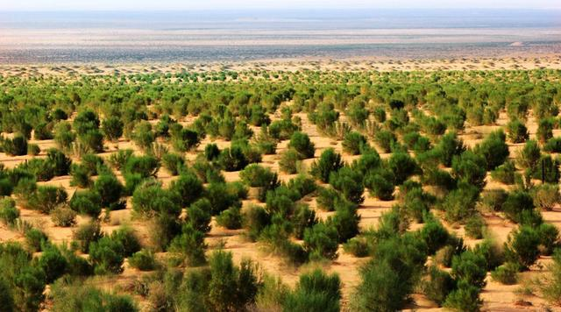
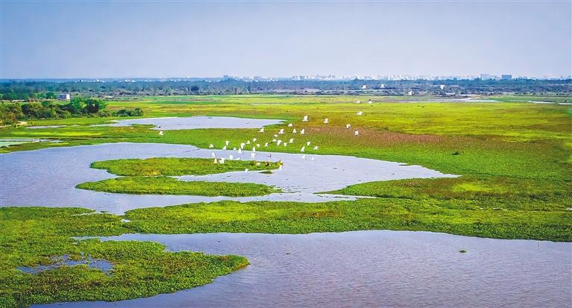
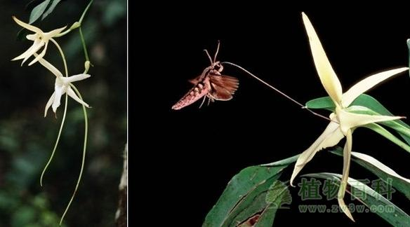

二、生物多样性的价值
2.间接价值：
主要体现在调节生态系统的功能等方面
植物的光合作用，制造有机物、固碳、供氧
森林和草地具有防风固沙、水土保持作用
湿地可以蓄洪防旱、净化水质、调节气候
促进生态系统中基因流动和协同进化
思考：直接和间接价值，哪个价值更大？
间接价值＞ ＞直接价值

Slide 9

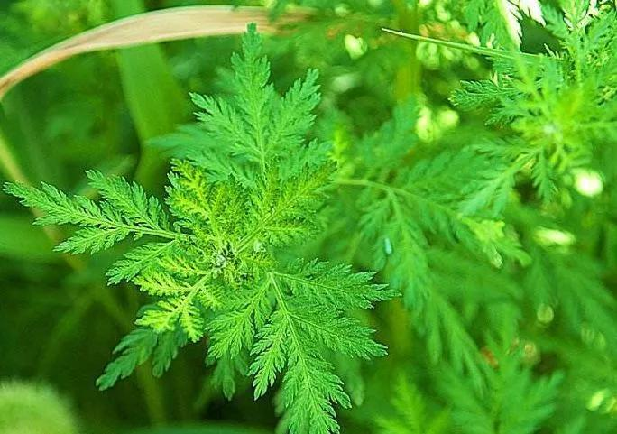
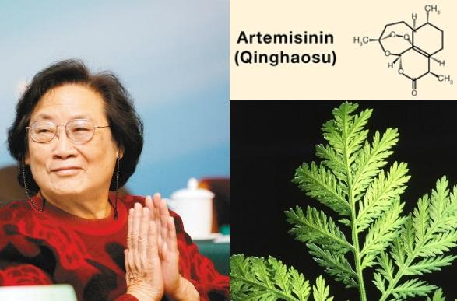
二、生物多样性的价值
3.潜在价值：
目前人们尚不清楚的价值。
（潜在价值≠没有价值）
对大量的野生生物，目前尚不清楚它们的使用价值，但是它们具有巨大的潜在价值。
黄花蒿
不起眼的野草（过去）
用于各类疟疾治疗（现在）

Slide 10
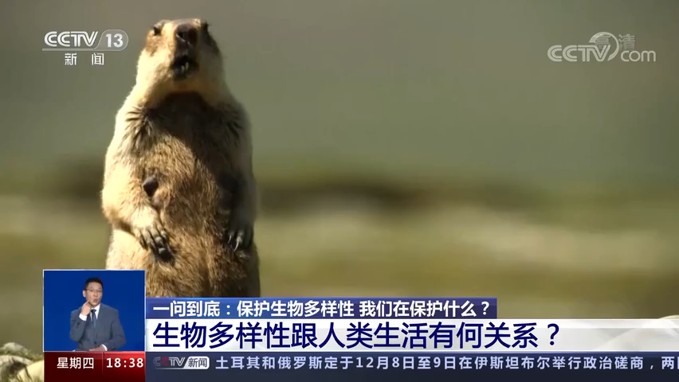
对于维持生态系统稳定性具有重要意义，奠定了人类文明形成的物质条件，是人类赖以生存和发展的基础。
生物多样性的意义：

Slide 11
三、生物多样性丧生的原因
进化中的自然物种灭绝
物种
灭绝
人类活动加速物种灭绝
人类活动范围不断增大
人类活动影响强度不断增大

Slide 12
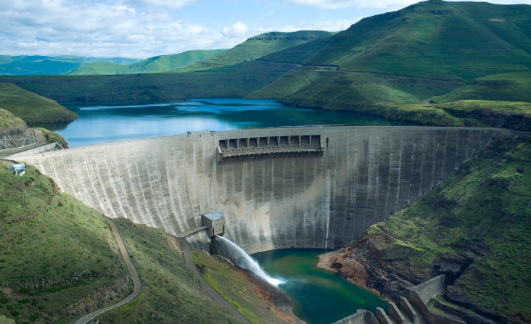
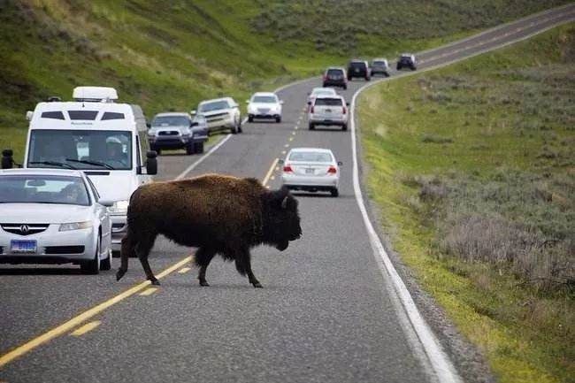
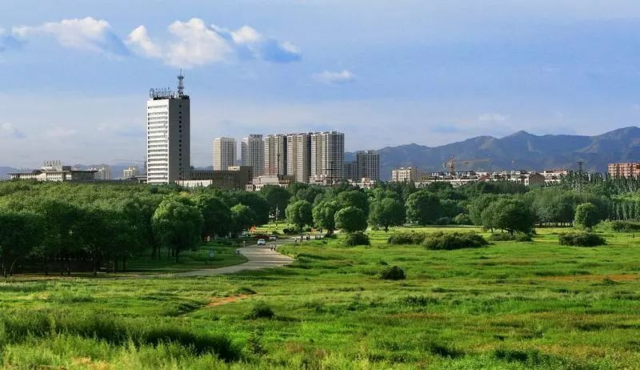
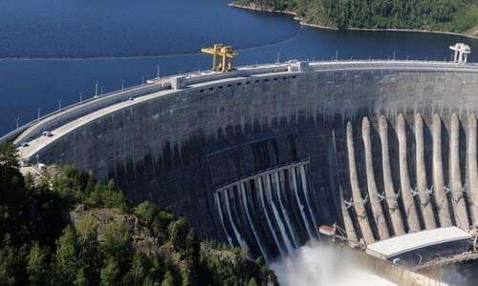
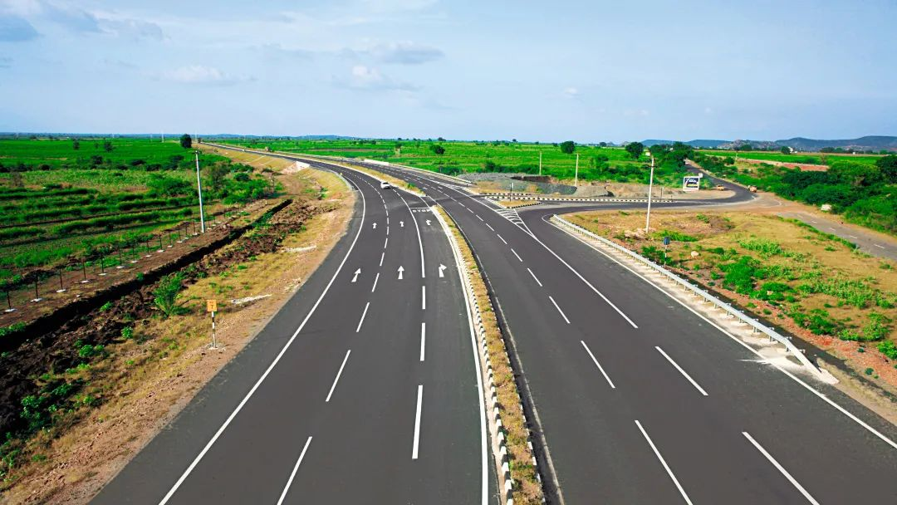
三、生物多样性丧生的原因
生存环境的破坏
1
主要原因之一
主要表现为某些物种的栖息地丧失和碎片化。

Slide 13
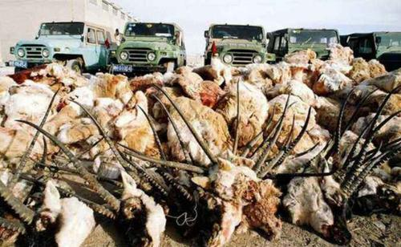
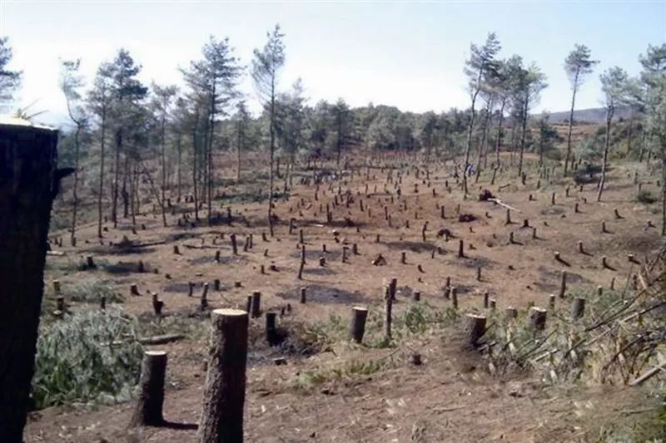
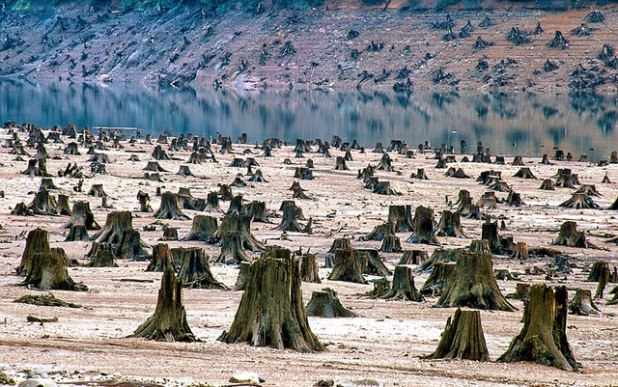
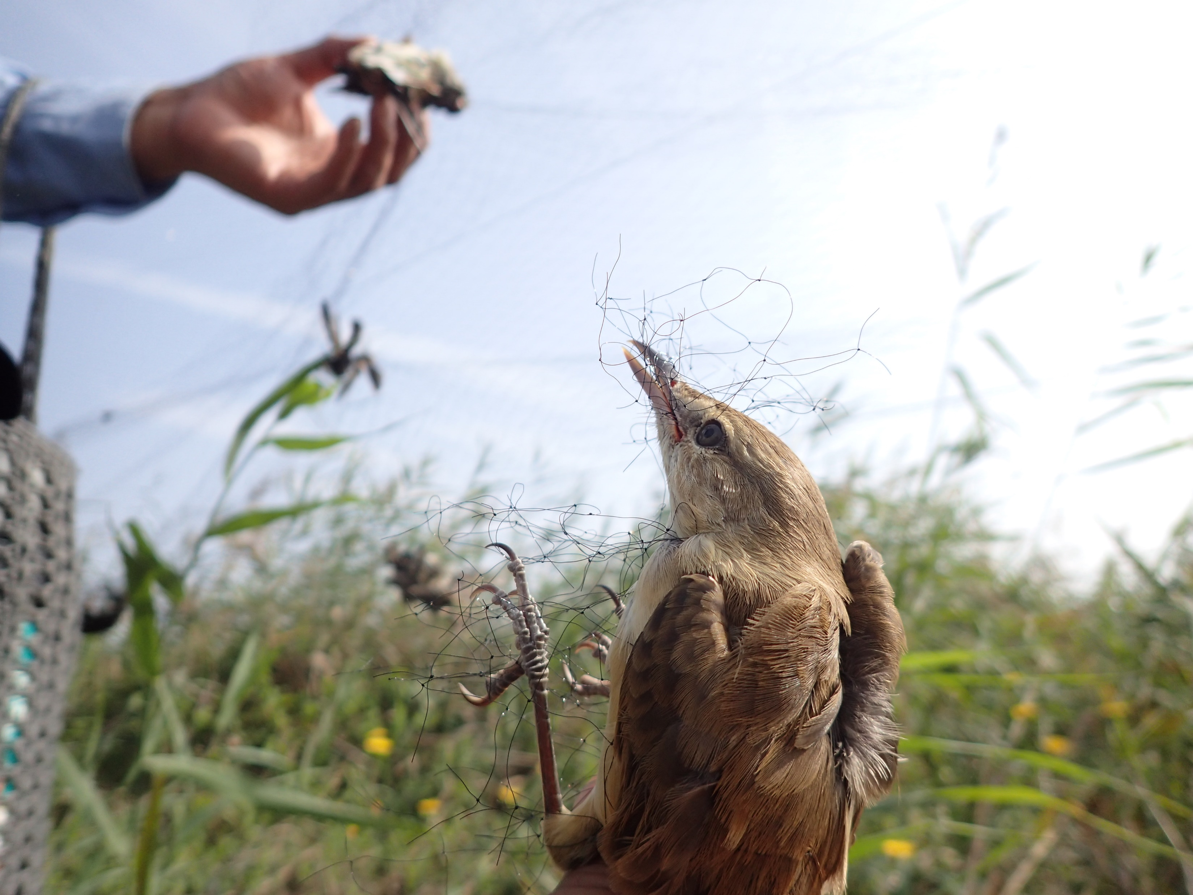
三、生物多样性丧生的原因
掠夺式的利用
2
主要原因之一
包括过度采伐、滥捕乱猎，这是物种生存受到威胁的重要原因。
地球上45%的森林已经被砍伐掉了，而其中大多数发生在过去的100年

Slide 14
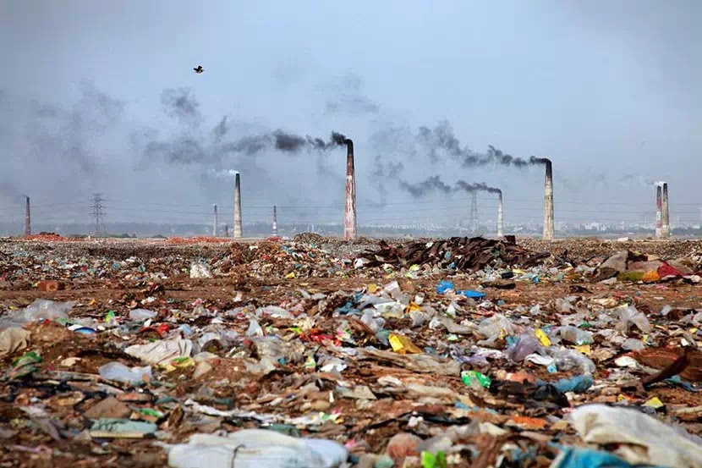
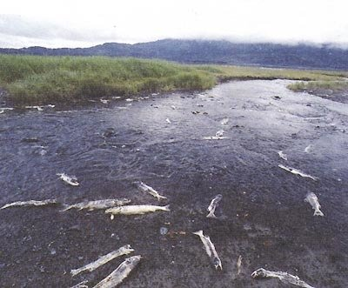
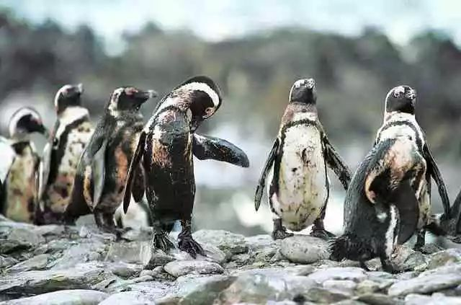
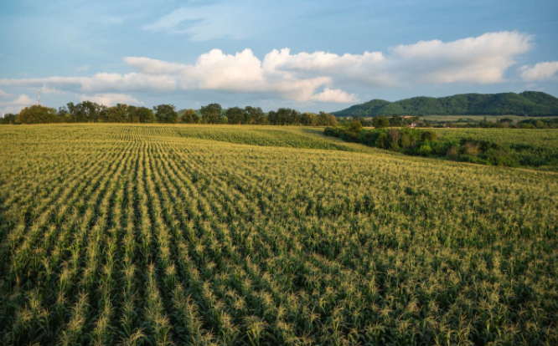
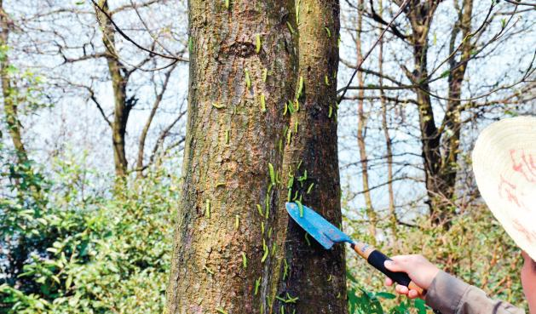
三、生物多样性丧生的原因
环境污染
3
业、林业品种的单一化
4
导致遗传多样性丧失，以及与之相应的经长期协同进化的物种丧失。

Slide 15
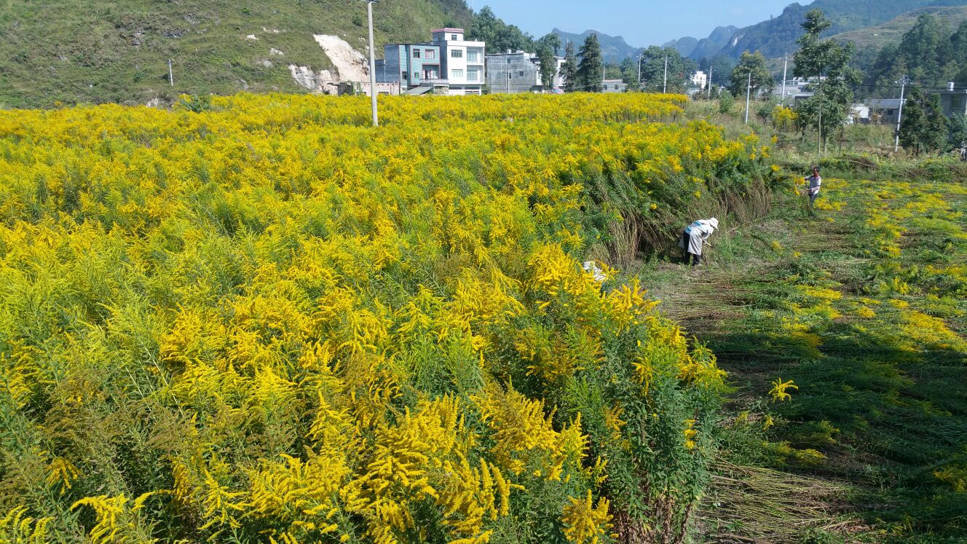
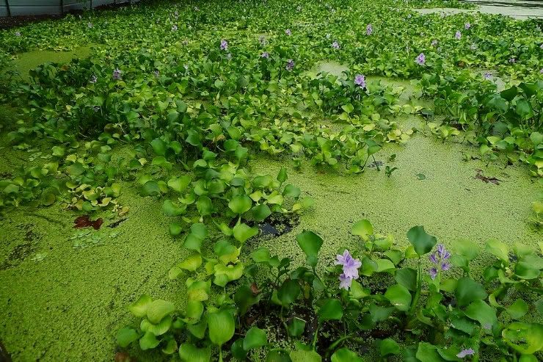
三、生物多样性丧生的原因
外来物种的盲目引入
5
加拿大一枝黄花
水葫芦

Slide 16
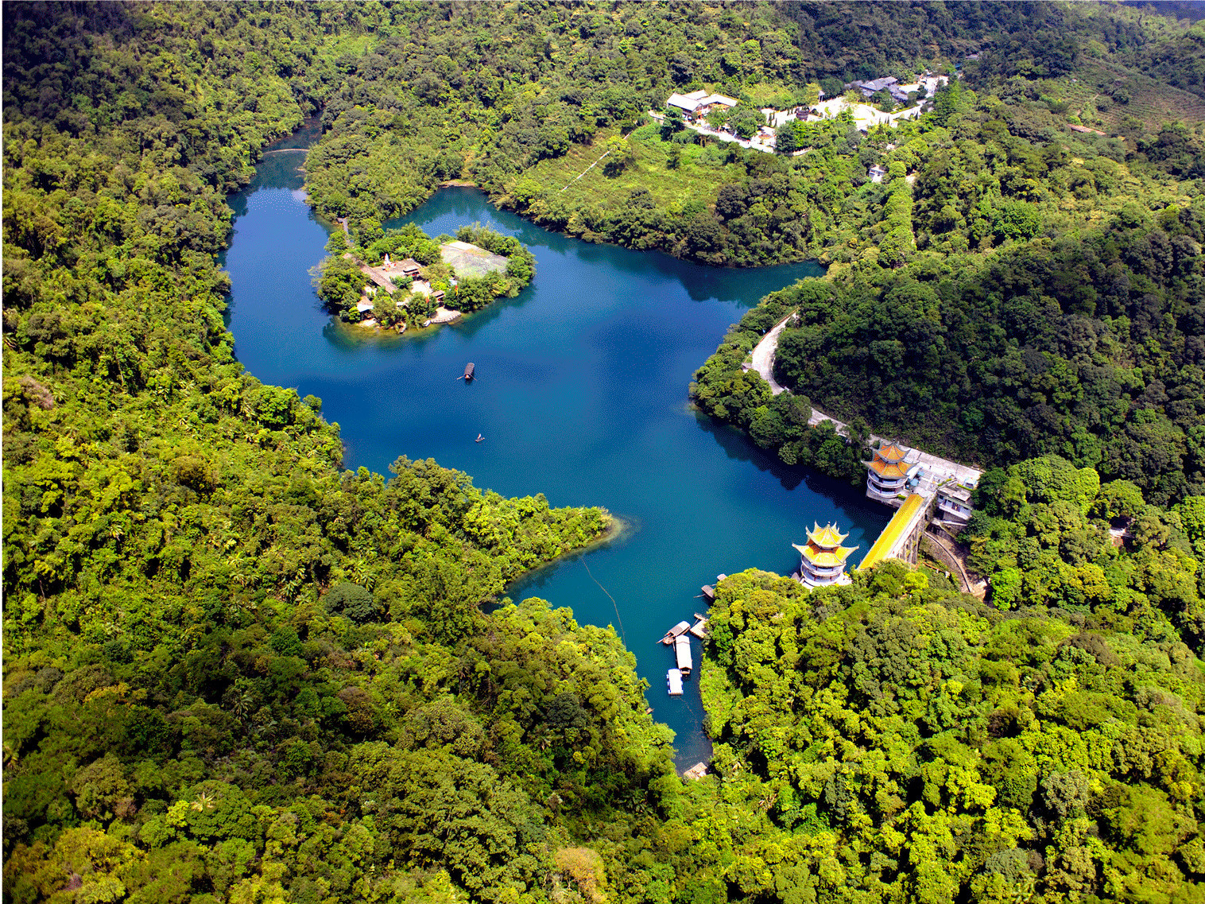
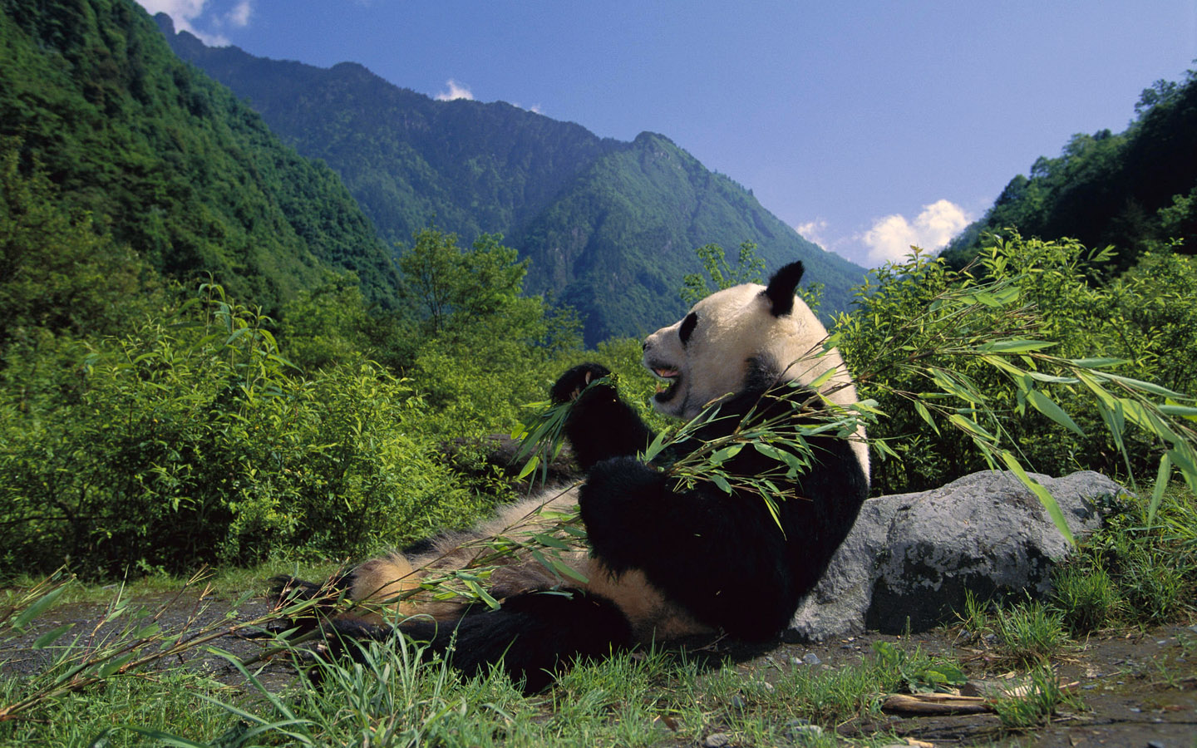
四、保护生物多样性的措施
就地保护
1
在原地对被保护的生态系统或物种建立自然保护区以及国家公园等。
四川卧龙自然保护区
鼎湖山自然保护区
（我国建立的第一个自然保护区）
就地保护是对生物多样性最有效的保护

Slide 17
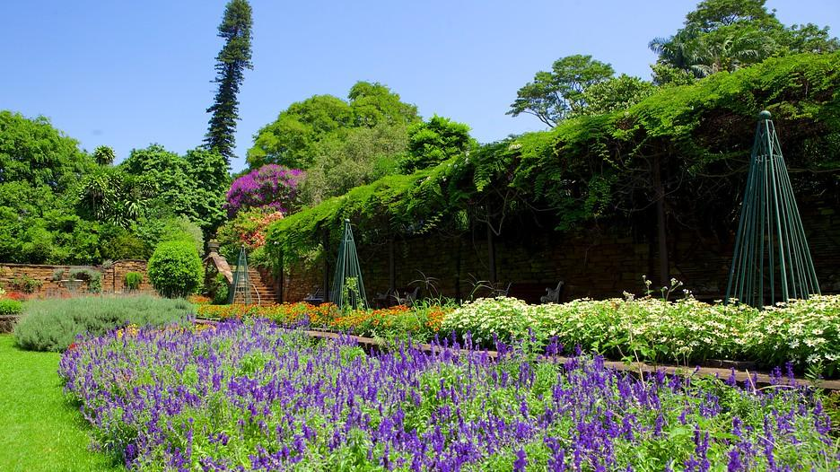
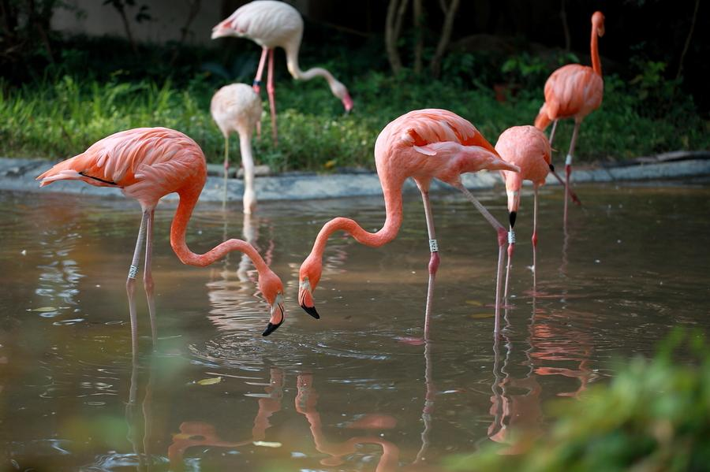
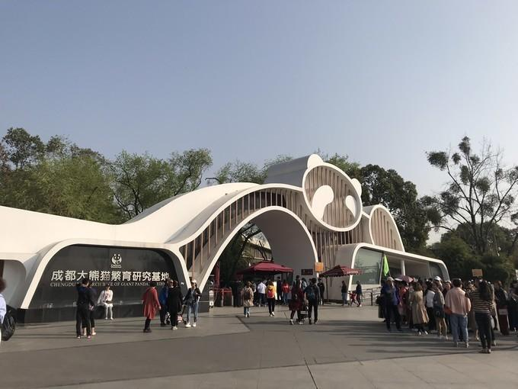
四、保护生物多样性的措施
易地保护
2
①概念: 把保护对象从原地迁出，在异地进行专门保护。如: 建立植物园、动物园以及濒危动植物繁育中心.
②意义: 这是为行将灭绝的物种提供最后的生存机会
植物园
动物园
濒危动植物繁育中心
一旦繁育的野生动物达到一定数量，就可以将它们回放野外。

Slide 18
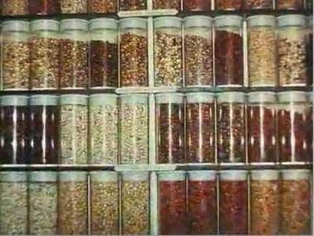
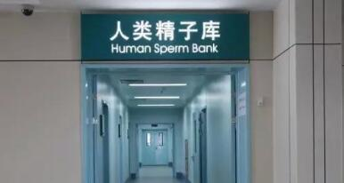

四、保护生物多样性的措施
利用生物技术保护
3
建立精子库、种子库、基因库，利用生物技术对濒危物种的基因进行保护。
我国还利用人工授精、组织培养和胚胎移植等生物技术，加强对珍惜、濒危物种的保护。

Slide 19

四、保护生物多样性的措施
其他措施
4
保护生物多样性，关键是处理好人与自然的相互关系。
控制人口增长
合理利用自然资源
废物的重复利用
降低
破坏地球生态环境的速度
加强立法、执法、宣传教育。
使每个人都能树立保护生物多样性的意识，自觉形成保护生物多样性的行为和习惯。

Slide 20
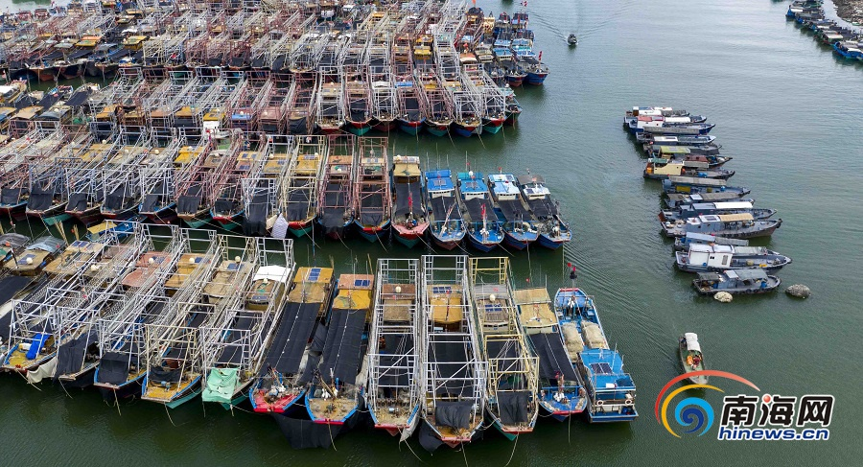
合理利用就是最好的保护
保护生物多样性只是反对盲目地、掠夺式开发利用大自然，并不意味着禁止开发和利用。
休渔期停泊在港口的鱼船
适时地有计划地捕捞成鱼，不仅能获得渔业产品和经济效益，有利于幼苗的生长发育，从而有利于保护海洋生态系统。
我国规定禁渔区和休渔期，大力开展退耕还林、还草、还湖等措施，已经开始显现出保护动物多样性的成效。

Slide 21
课堂总结
遗传多样性
内容
物种多样性
生态系统多样性
实用意义的价值
直接价值
非实用意义的价值
生物多样性
价值
间接价值
生态价值
潜在价值
间接价值＞直接价值
丧失原因
就地保护
保护
易地保护

Slide 22
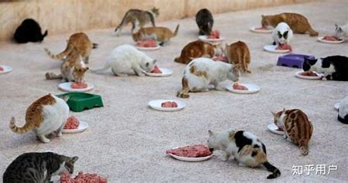
生态伦理道德P97
议题：如何看待投喂流浪猫的行为？

Slide 23

课后作业：
1. 阅读教材，复习笔记。
2.完成本节大小书。
Notes:
第1课时完。

